Slide 1
MIPS32神经网络协处理器设计
北京航空航天大学1队
git

Slide 2
提纲
CPU结构设计
协处理器结构设计
协处理器交互

Slide 3
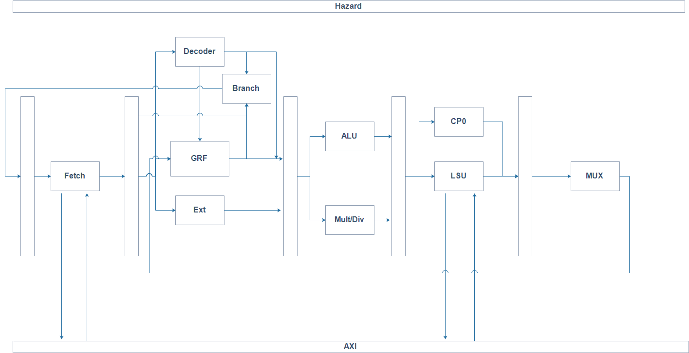
CPU结构 -传统的5级流水

Slide 4
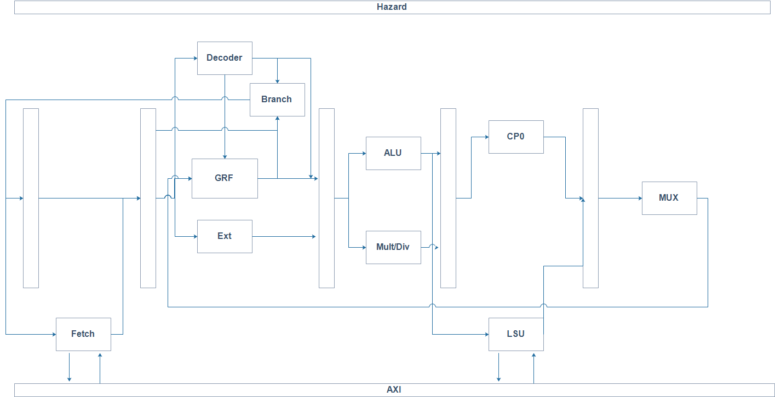
CPU结构 -初赛设计的5级流水
频率：42MHZ
周期性能：1.229

Slide 5
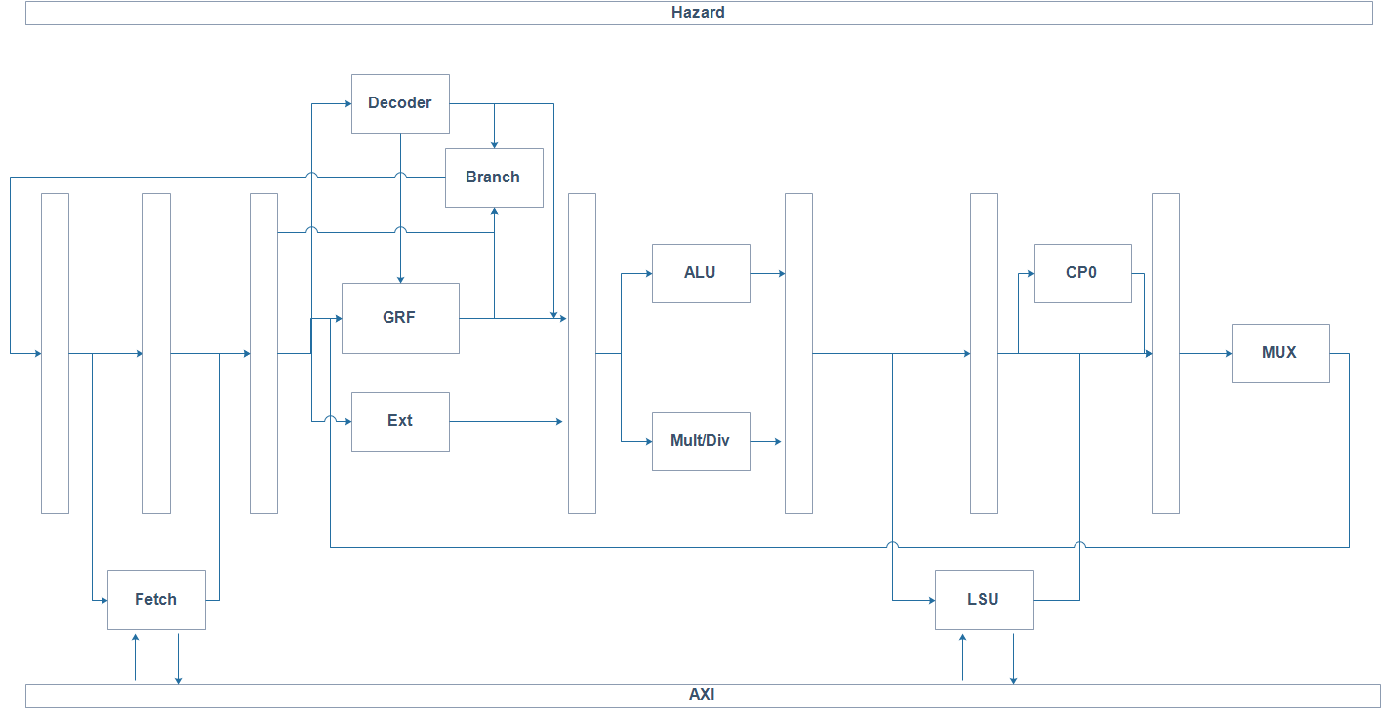
CPU结构 -决赛设计的7级流水
频率：75MHZ
周期性能：1.007

Slide 6
协处理器结构 – 主要特点
协处理器在内部RAM进行计算
避免与主CPU争用访存周期，提高双方性能
内部RAM单独编址，实现针对多分支等复杂网络结构的灵活定制
协处理器使用定点数（16bit）进行运算
对输入图片进行归一化，使得神经元激活的动态范围可以接受
在FPGA上，使用很少的资源快速实现乘法器
Sigmoid函数定点化：线性插值
向量化计算
针对NN规整的结构，堆积运算单元，增加吞吐

Slide 7
协处理器结构
Convolution Kernels
(1x25x20x20)
Classifier
(1x25x20x20)
Input Image
(20x20)
Intermediate
(1x1x25)
Logits
(10)
Vector multiply
Vector multiply
Argmax
Output
(1)

Slide 8
协处理器-CPU交互
使用访存指令与Coprocessor进行交互
CPU将输入写入Coprocessor对应地址段
CPU向Coprocessor发送开始命令
以轮询或中断方式得知计算是否完成
取结果，进行后续处理

Slide 9
协处理器性能
On mnist dataset:
Top-1 accuracy: 90%
Input -> fc -> sigmoid -> fc -> argmax
Coprocessor performance: ~450 cycles / inference (without data loading cycles)
CPU performance: ~100 000 cycles / inference (without data loading cycles)

